Slide 1
Neliela mājaslapas istrāde
Kvalifikācijas Ieguvei
Programmēšanas Tehniķis
Elvijs kapars, 410 grupa

Slide 2
Projekta Uzdevumi
Izveidot nelielu mājaslapas pa kosmosu
Pievienot valodas iespēju mājaslapaj
Izveidot iespeju nosūtīt atsauksmi pa mājaslapu

Slide 3
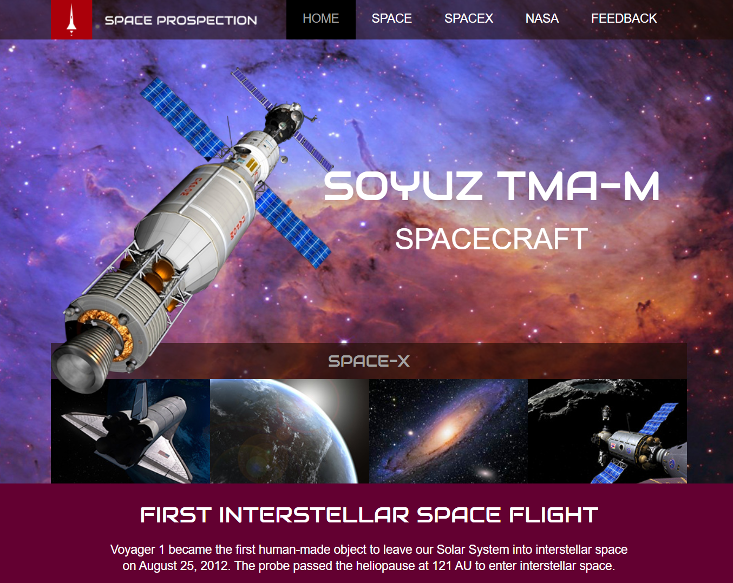
Mājaslapas dizains

Slide 4

Valoda

Slide 5

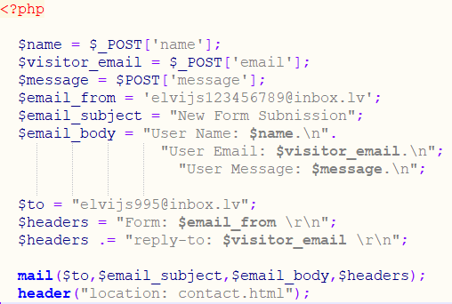

Slide 6

Papildus informācija
https://www.spacex.com/
https://www.nasa.gov/

Slide 7
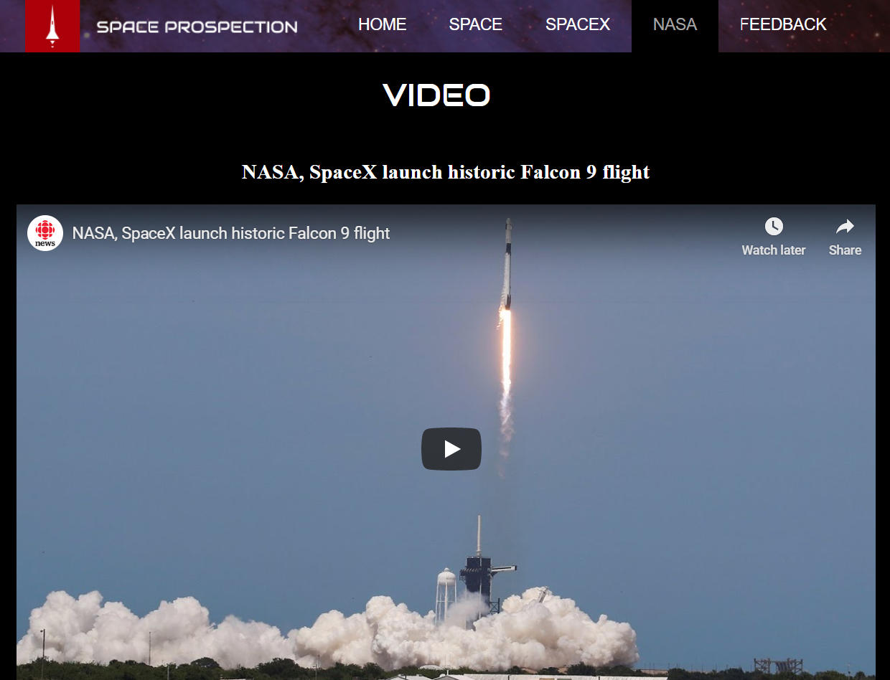
Videoklipi

Slide 8
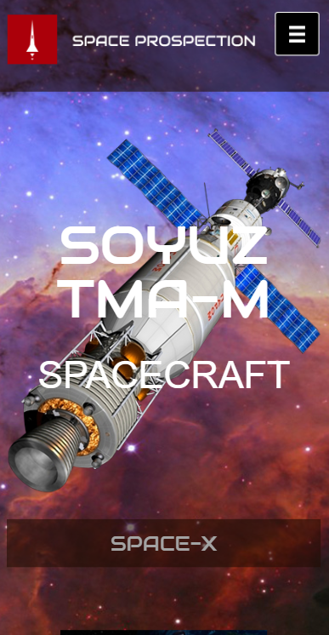
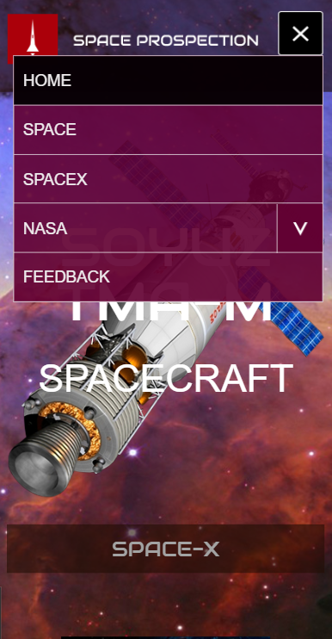

Mobīlie telefoni

Slide 9



Nākotnes plāni

Slide 10

Mājaslapa

Slide 11
Secinājumi!
Esmu papildinājis zināšanas labāk iepazīstot PHP un JavaScript.
Iemācījos labāk izvērtēt un plānot dienas darbu.
ieguvu pieredzi projektu plānošanā un dokumentēšanā, iepazīstot savas stiprās un vājās puses.
Darbu bija iespējams izpildīt ar kursabiedru padomiem, kā arī bija pieejama pasniedzēja konsultācija jebkurā jautājumā. Uzskatu, ka šīs zināšanas noteikti noderēs turpmākajos dzīves posmos un darbā.

Slide 12

Jautājumi!

Slide 13

Paldies par uzmanību

